Slide 1
Biotehnički materijali
Materijali-supstanca koju ljudska bića upotrebljavaju i/ili prerađuju
Sirovine -generički naziv za sve proizvode dobijene eksploatacijom i delomičnom obradom (čišćenje, sortiranje, oplemenjivanje) iz direktnih prirodnih resursa. Procesi koji se koriste kod pretvaranja sirovina u gotove proizvode svode se na formiranje materijala u željeni oblik oblik, a drugom se menjaju ili poboljšavaju karakteristike materijala.
Nauka o materijalima se pretežno bavi traganjem za osnovnim znanjima o unutrašnjoj strukturi, svojstvima i obradi materijala.
Inženjerstvo materijala se uglavnom bavi korišćenjem osnovnih i primenjenih znanja tako da proizvodi zadovolje potrebe i želje društva.

Slide 2
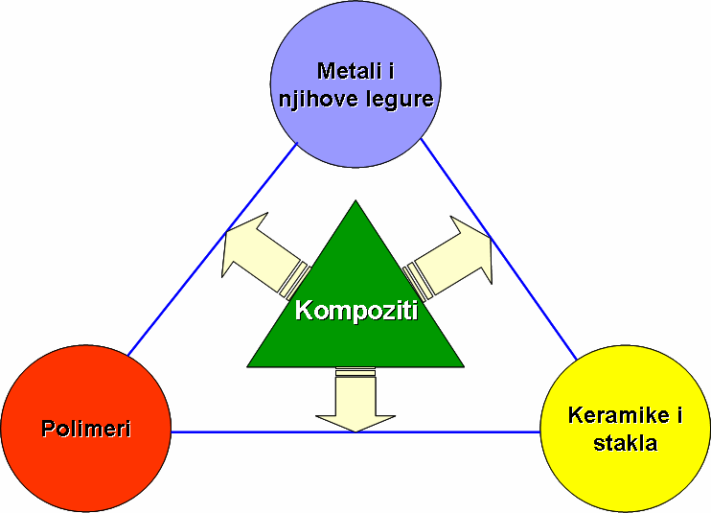
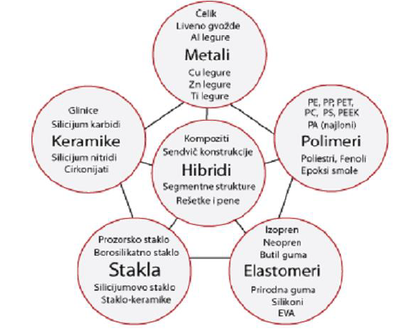
Biotehnički materijali
Podela materijala 1

Slide 3
Podela materijala 1
Metalni materijali. Metalni materijali obuhvataju čiste metale, kao što su gvožđe, aluminijum, cink, bakar, nikl i njihove kombinacije, poznate pod imenom legure (čelik, gvožđe, dural, mesing, bronza).
Keramički materijali su neorganski, nemetalni materijali koji se sastoje od jedinjenja metalnih i nemetalnih elemenata povezanih jonskim i/ili kovalentnim vezama.

Slide 4
Podela materijala 1
Polimeri (makromolekuli) su materijali velike molekulske mase i sastoje se od velikog broja manjih osnovnih jedinica,koji se nazivaju monomeri. Polimeri predstavljaju vrlo specifičnu grupu materijala jer s jedne strane čine osnovu žive ćelije i hranljivih materija (biološki polimeri), a s druge strane se od njih izrađuju različiti upotrebni delovi (inženjerski polimeri). Inženjerski polimeri mogu da budu sintetički (veštački polimeri kao što su plastični materijali, lepkovi i elastomeri (gume) i prirodni polimeri - npr. kaučuk, vuna i celuloza.
Kompoziti su materijali koji se dobijaju kombinacijom dva ili više materijala tako se postignute osobine razlikuju od odgovarajućih osobina svakog materijala posebno.Ovi materijali se odlikuju niskom gustinom, imaju dobru čvrstoću, a neki kompoziti i dobru duktilnost, dobru otpornost na udar, postojanost pri povišenim temperaturama i otpornost na dejstvo agresivnih radnih medijuma.

Slide 5
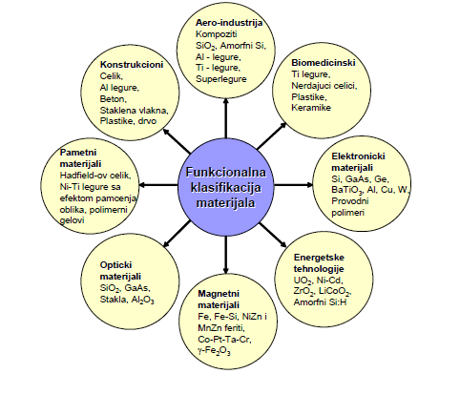
Podela materijala 2
Podela materijala 3
1. Strukturni materijali
2. Funkcionalni materijali
3. Multifunkcionalni materijali
Mašinski
Gradjevinski
Elektrotehnički
Biotehnički
Medicinski
Optoelektronski
.......

Slide 6
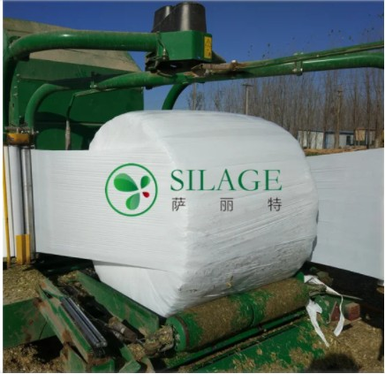
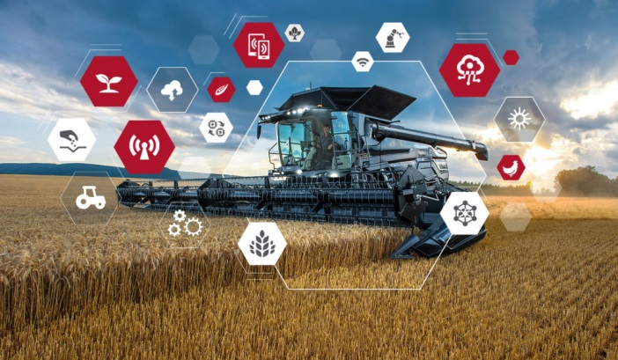
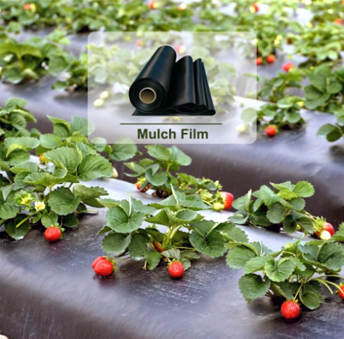
Biotehnički materijali
Biotehnički materijali-materijali koji se primenjuju u biotehnologiji i svim delovima agroindustrije
Sa aspekta primene najvažnije je poznavanje fizičkih osobina biotehničkih materijala. Postoji više razloga zbog čega je to važno: 1.Kvalitetno konstruisanje uređaja ili aparata u poljoprivrednoj tehnici obevezno polazi od svojstava materijala za koju je ta naprava predviđena. 2.Radni organi mašine moraju biti tako projektovani da vode računa o mogućim oštećenjima koja mogu nastati na materijalu. 3.Podešavanje nekog uređaja ili aparata za rad zavisiće od svojstava materijala koji se obrađuje. 4.Merenjem nekog svojstva materijala, ukoliko se znaju međuzavisnosti, moguće je saznati kakvo je stanje materijala u pogledu vlažnosti ili nekog drugog pokazatelja stanja robe.

Slide 7
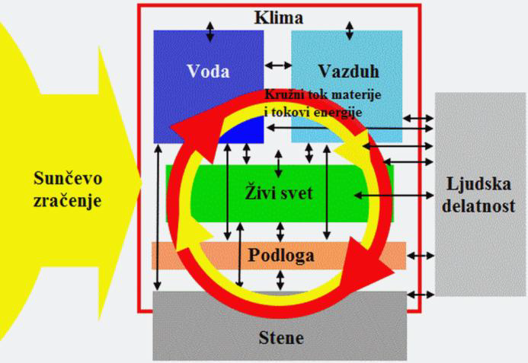
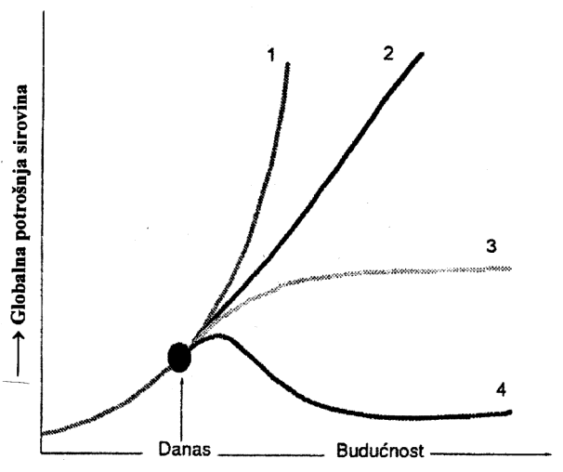
Održivi razvoj i biotehnički materijali
Eko sistem naše planete – zemlje čine, stene, podloga, voda , vazduh i izmedju njih živi svet. Energija za opstanak eko sistema zemlje dolazi od Sunca
Scenario potrošnje sirovina po i posledice
(1–bez preduzimanja mera štednje, 2–zamrzavanje sadašnjeg tempa potrošnje, 3–optimizacija proizvodnje i privatna štednja, 4–uvođenje eko-faktora 1:10 obezbeđuje dugoročni boravak
ljudi na zemlji)

Slide 8
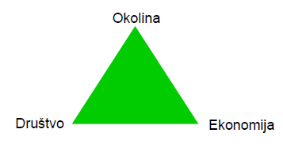
Održivi razvoj i biotehnički materijali
Održivi razvoj je takav razvoj koji zadovoljava potrebe sadašnjice, te omogućuje budućim naraštajima da zadovolje svoje potrebe.
. PRINCIPI ODRŽIVOG RAZVOJA
Koncepcija održivog razvoja bazira se na tri osnovna principa (trougao održivosti):
•princip ekološke održivosti, koji obezbeđuje da razvoj bude kompatibilan sa održavanjem vitalnih ekoloških procesa, biološke raznovrsnosti i bioloških resursa;
•princip socijalne i kulturne održivosti, koji obezbeđuje da razvoj bude kompatibilan sa kulturom i tradicionalnim vrednostima ljudskih zajednica i doprinosi jačanju njihovog identiteta;
•princip ekonomske održivosti, koji obezbeđuje da razvoj bude ekonomski efikasan i da se resursima upravlja na način da njih mogu uspešno da koriste i buduće generacije.

Slide 9
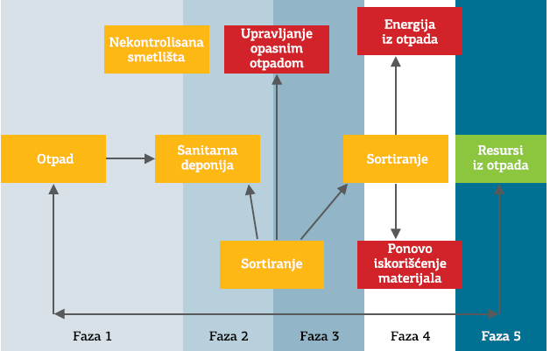
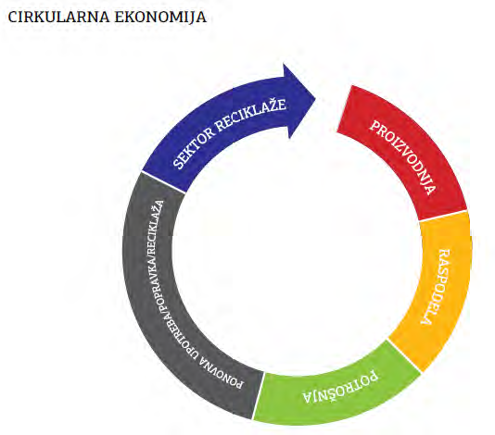
Održivi razvoj i biotehnički materijali

Slide 10
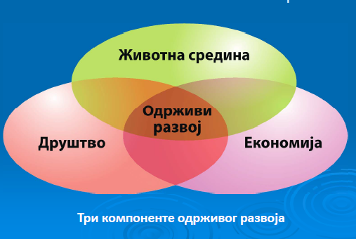
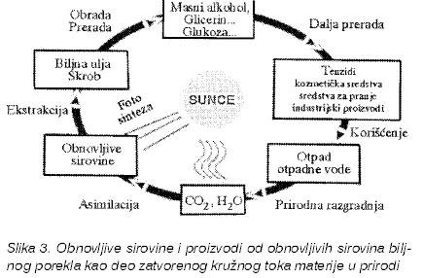
Održivi razvoj i biotehnički materijali
Koncepciju održivog ili uravnoteženog razvoja ne bi trebalo shvatiti kao strogo određenu definiciju, već kao proces promena u odnosima koji se uspostavljaju između društvenih, ekonomskih i prirodnih sistema.

Slide 11
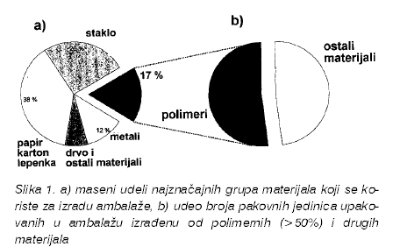
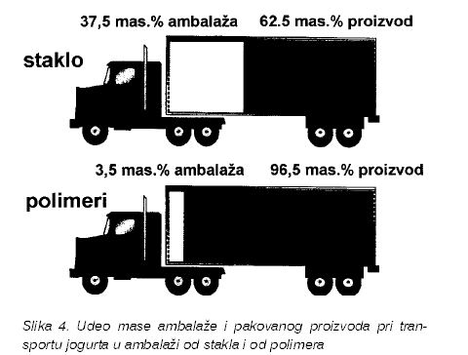
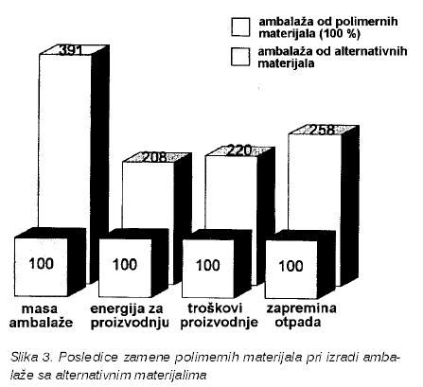
Održivi razvoj i biotehnički materijali
Proces izdvajanja materijala iz otpada i njegovo ponovno korišćenje u iste ili slične svrhe naziva se reciklaža. Reciklaža doprinosi smanjenju zagađenja životne sredine, uštedi energije i prirodnih resursa. Obuhvata sakupljanje otpada i njegovu obradu.
U slučaju biotehničkih materijala razvijenih na bazi biomase karakteristično je da se oni uključuju u zatvoreni kružni tok materije u prirodi. Osnovne sirovine biljnog porekla koje se koriste za proizvodnju biorazgradivih polimernih materijala i aditiva za polimerne materijale su: drvo (celuloza, lignin), vlaknaste biljke, skrob, šećeri, biljna ulja

Slide 12
Hvala na pažnji

